Slide 1
数据结构基础
jl0x61

Slide 2
算法竞赛中的基础数据结构：
线段树
树状数组
并查集
主席树
莫队算法
树链剖分

Slide 3
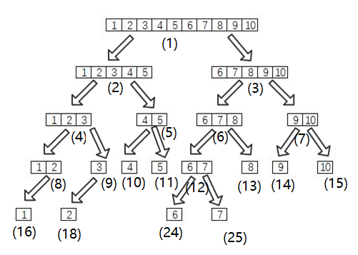
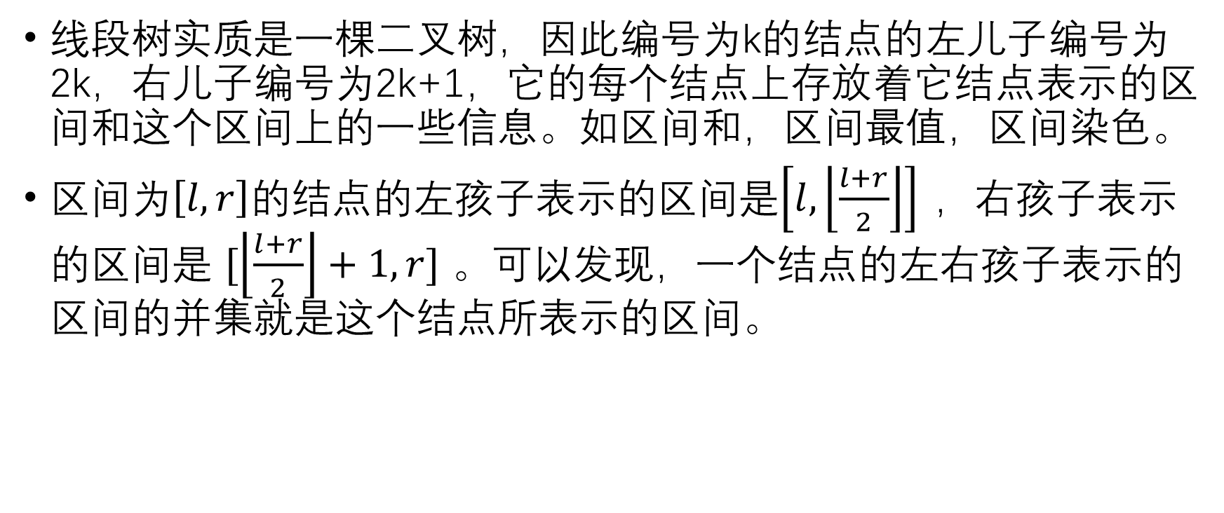
线段树实质是一棵二叉树，因此编号为k的结点的左儿子编号为2k，右儿子编号为2k+1，它的每个结点上存放着它结点表示的区间和这个区间上的一些信息。如区间和，区间最值，区间染色。
区间为$\left[l,r\right]$的结点的左孩子表示的区间是$\left[l,\left\lfloor \frac{l+r}{2}\right\rfloor \right]$ ，右孩子表示的区间是 $[\left\lfloor \frac{l+r}{2}\right\rfloor +1,r]$ 。可以发现，一个结点的左右孩子表示的区间的并集就是这个结点所表示的区间。

Slide 4
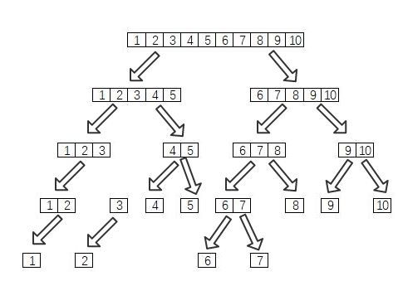


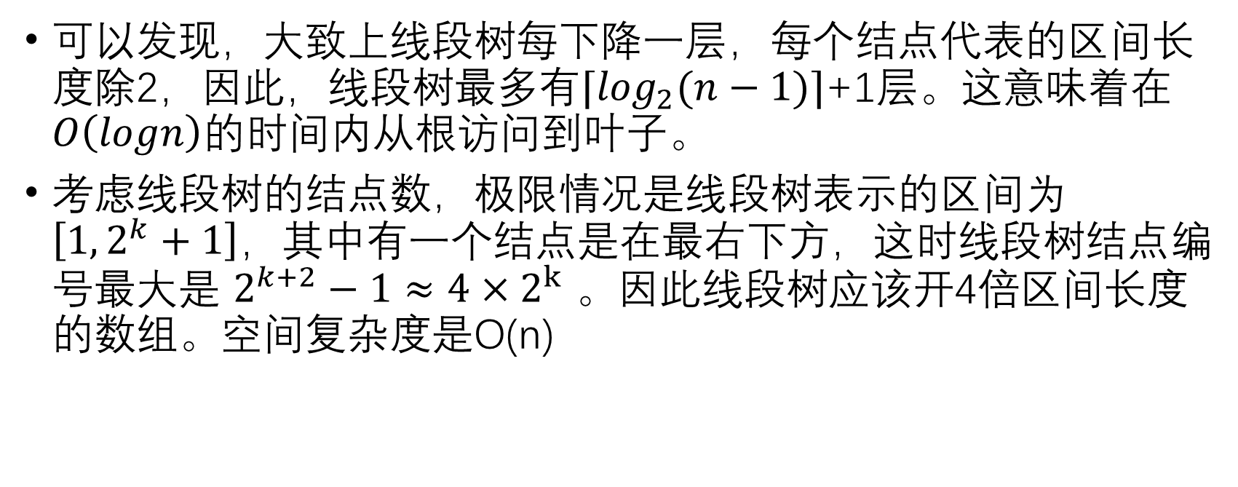
可以发现，大致上线段树每下降一层，每个结点代表的区间长度除2，因此，线段树最多有${⌈log}_{2}(n−1)⌉$+1层。这意味着在$O\left(logn\right)的$时间内从根访问到叶子。
考虑线段树的结点数，极限情况是线段树表示的区间为$\left[1,2^{k}+1\right]$，其中有一个结点是在最右下方，这时线段树结点编号最大是 $2^{k+2}−1≈4×2^{k}$ 。因此线段树应该开4倍区间长度的数组。空间复杂度是O(n)

Slide 5
线段树能解决一些区间查询的问题。
敌兵布阵(HDU-1166)
有n(n<=50000) 个兵营，第i个兵营里有a(i)个人，有m(m<=40000) 条命令。
命令为以下三种：
Add i j 表示第 i 个营地增加j个人。
Sub i j 表示第 i 个营地减少j个人。
Query i j 表示询问第 i 到第 j 个营地的总人数，即a(i)+a(i+1)+…a(j-1)+a(j)。

Slide 6
如果暴力地遍历一遍数组来完成每种操作，那么复杂度是 O(n)，而一共有m种操作，复杂度是O(nm)，n*m=2*10^9，会时间超限。（大致上可认为普通计算机每秒可以运算10^8次）。
这是一个经典的（单点修改，区间查询的问题）
建立一棵线段树，区间为[L,R]的结点存放L到R的a数组之和，即： a(L)+a(L+1)+…a(R-1)+a(R) 。

Slide 7
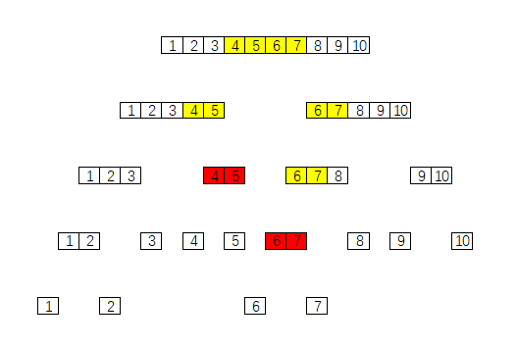
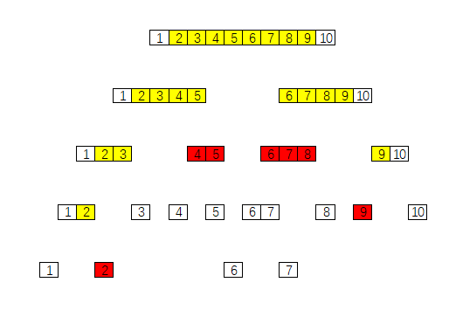
查询操作相当于沿着线段树的左右两条链下去，若遍历到区间[l,r]是询问区间[L,R]的子区间，那么答案加上这个区间，终止访问，否则继续访问左右子树。
之前说过，链的长度是logn级别的，因此一次询问只要logn的时间，总复杂度是O(mlogn)。询问的时限问题解决了。
询问区间[4,7]
询问区间[2,9]

Slide 8
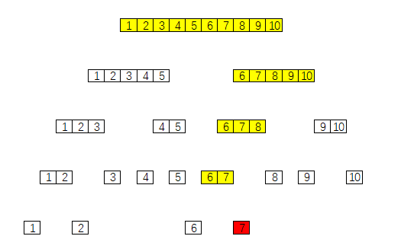
对于修改操作，也是同样的思路，沿着一条链下去，将表示这个点的区间修改完后，回溯的过程中更新包含这条链的区间和就行了。根询问一样，复杂度也是O(mlogn)。
修改a(7)

Slide 9
接下来讲区间修改区间查询的问题
POJ-3468-A Simple Problem with Integers
有一个大小为 n(n<=100000) 的数组，有q(q<=100000) 次操作。
C a b c 表示将[a,b]区间内的每个数加上c。
Q a b 表示询问[a,b]区间内的数字之和。

Slide 10
这题跟上一题的区别是上一题只要求修改一个点，而这一题要求修改一段区间。
对于询问操作，和上一题完全一样。
对于修改操作，类比询问操作的思想，也是沿着两条链下去修改每一段子区间，不过这里出现了一个问题：如右图如果修改区间[2,9]，但是修改到[6,8]时就已经结束了，这样的话，[6,7][8,8][6,6][7,7]这四段区间并没有修改。

Slide 11
Lazy思想
我们对于线段树上的每个结点再维护一个lazy值，如左图，假设[6,8]区间的编号为rt。当我们给[6,8]加c时，同时lazy[rt]+=c。表示有一个+c的修改还没有传下去，这样的话，当我们查询[6,7] [8,8] [6,6] [7,7]时，再将修改传下去就行了。

Slide 12
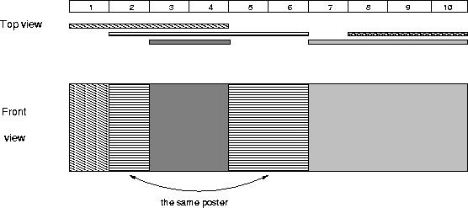
POJ-2528-Mayor's posters
有一个长为10000000(1e7)的黑板。有n(n<=10000)张海报依次往黑板上贴，海报和黑板都可以看成一段区间，后贴的海报会挡住之前贴过的海报，求最后在黑板前面能看到多少海报？

Slide 13
因为海报端点的坐标值可能很大，用线段树的话无法开出这么大的数组，因此我们可以先将坐标离散化一下。
离散化就是建立一个映射，使得新坐标与原坐标一一对应，且满足原坐标的大小关系。比如(1,700,900,100000)可以映射成(1,2,3,4)。
这道题的区间修改相当于对一段区间进行染色，lazy存放区间染的颜色，下传的时候让左右孩子的颜色都变成lazy。
在所有海报贴完后，遍历一遍线段树的叶子结点，统计颜色种数。
这里有个坑，我举个例子吧，输入为[1,10][1,3][6,10]三个区间 ，大家下去想想该怎么处理。

Slide 14
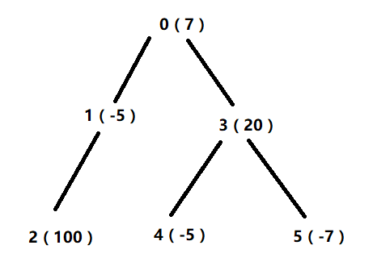
HDU-5692-Snacks
给定一棵有根树（树是一个有n个点，n-1条边的连通图），根为0号结点，树上每个结点都有一个权值。
有两种操作：
0 x y 将编号为x的点的权值改为y
1 x 询问操作，询问根到x或x的子树的这若干条链中，点权之和的最大值。
操作次数最大为100000
n最大为100000

Slide 15
设点u到根的链的权值之和为d[u]。
考虑修改。假设点x的权值为v1，修改后为v2 。那么x的子树的所有结点的d都要加上v2-v1 。
考虑询问。即求出x的子树的所有结点d的最大值。
这样一来，我们就要找到一个能快速修改子树的数据结构。
我们可以将树以dfs的先后顺序放到一个区间上。
Dfs是一种搜索方式，即沿着邻接点往深处搜，直到不能搜为止。
右图的dfs序是(0,1,2,3,4,5) 。

Slide 16
假设每个点的子树大小为sz[u]，每个点在dfs序上的位置是id[u]。那么可以发现，在dfs序上，同一个点的子树是连续的，进一步可以推出：u点的子树区间为[id[u],id[u]+sz[u]-1]。
下图dfs序为(0,1,2,3,4,5) 。Id[3]=4,sz[3]=3。U=3的子树的区间应该为[id[3],id[3]+sz[3]-1] = [4,4+3-1] = [4,6]。
这样一来，对子树的修改和查询变成了在线段树上对区间的修改和查询。因此可以在 O(nlogn) 的复杂度下解决这个问题了。

Slide 17
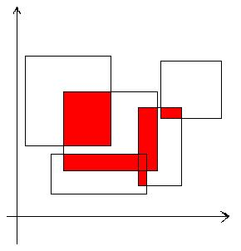
扫描线+线段树
HDU-1255-覆盖的面积
给出n(n<=1000)个矩形，求矩形相交部分面积
坐标的范围从0到100000，坐标都是整数

Slide 18
矩形相交的部分有什么特点？
矩形在下方的边称为下行边，矩形在上方的边称为上行边，很容易观察到矩形相交部分的下方下行边数-上行边数>=2
因此我们可以把所有的上行边和下行边根据其纵坐标值从小到大进行排序，称这些边为“扫描线”。
用线段树维护区间下行边减上行边的个数。每次扫描线更新区间后，我们可以得到区间内下行边数-上行边数>=2的总长度，这个长度再乘上(line[i+1].y-line[i].y)就是这两条扫描线之间矩形相交面积。

Slide 19
Codeforces-803G-Periodic RMQ Problem
有一个长为n(n<=100000)的数组b，还有一个长为n*k(k<=10000)的数组a，也就是说a的长度是10的9次方，a是由b重复k次得到的。
有两种操作：
1 l r x 表示将[l,r]内的所有a(i)都改成x
2 l r 表示询问[l,r]内的a(i)的最小值
1<=l<=r<=n*k

Slide 20
经典的区间修改区间最值查询的线段树题，不过数组太大了。
考虑到线段树都每次修改和查询都相当于访问一条自顶而下的链，因此我们并不需要一开始就将线段树建好。可以在查询和修改的过程中建树，即：只建立需要用到的区间结点。
链的长度最多是log1e9=32，有两条链，因此最多的结点数是2*32*100000=6400000。因此开一个7e6的数组就行了。用tot代表数组当前可用的位置，每分配一个结点，将tot给该结点用，然后tot+=1 。
如果一个区间没有修改过的话，可以模n后在b数组上进行查询，这里有些细节要特判，在b数组上查询可以用ST表进行O(1)的最小值查询。

Slide 21
可持久化线段树（主席树）
可持久化数据结构就是利用函数式编程的思想使其支持询问历史版本。
可持久化线段树就是说每修改一次，产生一个新版本，最后我可以任意访问其每一个版本。

Slide 22
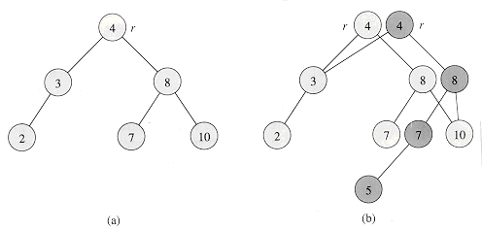
线段树的单点更新相当于沿着一条链下去，修改这条链上的每一个结点。
那么我们每一次修改，只有一条链维护的值发生了变化。因此，当前版本线段树和上一个版本的线段树就只有一条链不同。

Slide 23
POJ-2104-K-th Number
给定一个长度为n的数组和m次询问（n<=100000，m<=5000）。
每次询问给定 L R K，要你求区间[L,R]上第K小的数。

Slide 24
前缀和。SUM[L,R]=PRE[R]-PRE[L-1]
我们求区间[L,R]的和可以用前缀和思想，求区间[L,R]的第k小能不能用这个思想呢？
我们首先按权值建一棵空线段树，维护每个区间被插数字的个数sum，他的根是root[0]。然后做n次插点，第i次插入a[i]这个点，这样，我们可以得到n棵不同的线段树root[1~n]和空线段树root[0]。
root[R]-root[L-1]代表什么？
root[R]-root[L-1]相当于两个版本的线段树每个结点的sum作差。这样就相当于只插了[L,R]这个区间内的点的权值线段树。
在线段树上二分就能找到第k小了。

Slide 25
主席树开点不确定，因此要用到前面说的动态开点法。
如果a数组的值很大的话可以考虑离散化一下。
主席树最多新建logn条链，因此空间复杂度是O(nlogn)。
主席树的更新和查询与普通线段树差不多，只是要边查询边作差，空间复杂度也是O(nlogn)。
主席树有一种带修改的版本，相当于树状数组套主席树，空间复杂度和时间复杂度都多一个log，不如用其他数据结构。。。所以不讲。

Slide 26
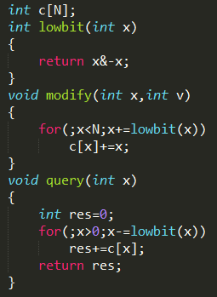
树状数组
树状数组主要用来维护数组的前缀和
不讲证明了，代码很简单，大家会用就行了。
modify(x,v)，将a[x]增加v。
query(x)，求a[x]的前缀和。

Slide 27
维护了前缀和，就相当于维护了区间和，因为Sum(l,r)=PrefixSum(r)-PrefixSum(l-1)。
所以树状数组和线段树都可以维护区间和，但树状数组只能单点修改。
我们用树状数组的原因之一就是因为它的常数很小，效率比线段树高一点点。
大家可以用树状数组把敌兵布阵做一遍。

Slide 28
在n(n<=20000)的1到n的排列中，有多少不同的长度为k(k<=100)的逆序序列？
逆序序列是 a[i1],a[i2],a[i3]…a[ik]，其中i1<i2<i3…<ik且a[i1]>a[i2]>a[i3]…>a[ik]。
https://oj.xjtuacm.com/problem/14/

Slide 29

设dp[i][j]表示第i个人且它逆序序列第j个时的方案数。
如果直接转移，复杂度大概是O(k*n^2)。
我们可以维护k个树状数组，当计算完dp[i][k]时，我们使得树状数组的第a[i]个元素加上dp[i][k]。这样，当我们算dp[i+1][k+1]时，可以O(logn)算出Sum(a[i+1]+1,n)，这样，转移就是O(logn)的了。总复杂度是O(nklogn)。
当我们想到这题转移实质上是求一个区间和时，就想到可以套树状数组，问题就自然而然地解决了。

Slide 30
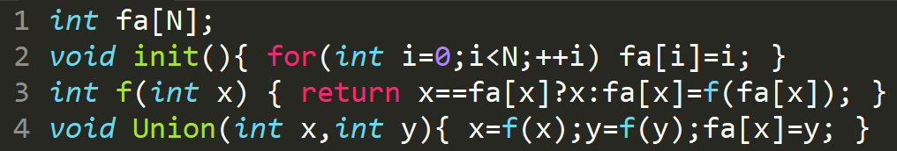
并查集
据说是最优美的数据结构

Slide 31

并查集可以看成一棵由若干棵树组成的森林，fa[u]是u的父亲结点。如果f[u]=u，则说明u是根。
初始化，将每个点的fa设成他自己。即一开始，每棵树中就只有根节点这一个结点。
F(x)返回的是x的根节点。当x==fa[x]时，则说明已经找到了根节点，返回x即可。否则继续向上找，找到之后将路径上所有点的fa设成根节点。这样，下一次找根节点时，就直接返回fa[u]就行了，这大大降低了复杂度。这个过程叫路径压缩。

Slide 32
这个函数将x和y所属的两棵树合并。即找到x的根节点，再找到y的根节点，然后fa[x]=y，这样两棵树就合并了。
并查集的每棵树都代表一个集合，两个点的根节点相同，则他们所属的集合相同。
之所以叫并查集，是因为它能高效的完成集合的合并和点所属集合的查询。均摊复杂度是O(1)。如果按秩合并，复杂度是O(nlogn)。

Slide 33
POJ-1611-The suspects
有m个团体，n个学生（n<=30000，m<=500）。给出每个学生所属的团体（一个学生可能属于多个团体）。如果一个学生疑似患病，则它属于的团体的所有人都疑似患病。已知0号学生疑似患病。求一共有多少人疑似患病？

Slide 34
假设每个团体是一个集合。
如果一个学生属于两个集合，那么这两个集合可以合并。因为只要其中一个集合有学生疑似感染，那么另一个集合里的学生也疑似感染。
通过若干次合并后，0号学生所属集合的大小，就是疑似感染的学生的人数。
因此我们额外维护一个sz数组，sz[u]代表根节点为u的集合的人数。
改一下Union函数就行。

Slide 35
POJ-1182-食物链
动物王国中有三类动物A,B,C，这三类动物的食物链构成了有趣的环形。A吃B， B吃C，C吃A。 现有N个动物，以1－N编号。每个动物都是A,B,C中的一种，但是我们并不知道它到底是哪一种。 有人用两种说法对这N个动物所构成的食物链关系进行描述： 第一种说法是"1 X Y"，表示X和Y是同类。 第二种说法是"2 X Y"，表示X吃Y。 此人对N个动物，用上述两种说法，一句接一句地说出K句话，这K句话有的是真的，有的是假的。当一句话满足下列三条之一时，这句话就是假话，否则就是真话。 1） 当前的话与前面的某些真的话冲突，就是假话； 2） 当前的话中X或Y比N大，就是假话； 3） 当前的话表示X吃X，就是假话。 你的任务是根据给定的N（1 <= N <= 50,000）和K句话（0 <= K <= 100,000），输出假话的总数。

Slide 36
并查集中，两个元素之间有关系，才会在一个集合中。
这道题输入的每句话都代表x和y之间的关系。
如果x和y的关系与输入矛盾，则是一句假话。
一共有吃、被吃、同类，三种关系，考虑一下如何在并查集中进行维护这三种关系？
我们可以对每个结点维护偏移量 off[u] ，代表u与fa[u]的偏移量。

Slide 37
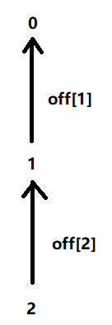
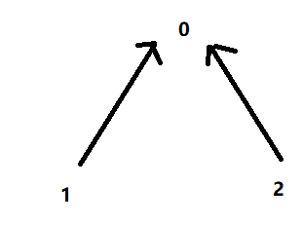
举个例子，右图，如果0和1是同类，那么off[1]=0，如果1吃0，那么off[1]=1，如果1被0吃，off[1]=2 。同理，可以算出off[2]。
如果2吃1,1吃0，可以算出off[2]+off[1]=1+1=2 。那么2对0的偏移量为2，说明2被0吃。
如果2被1吃，1被0吃，可以算出off[2]+off[1]=(2+2)%3=1，那么2吃0。以此类推。。。
所以我们只要维护这个off值就可以知道同一集合中两点之间的关系了。

Slide 38
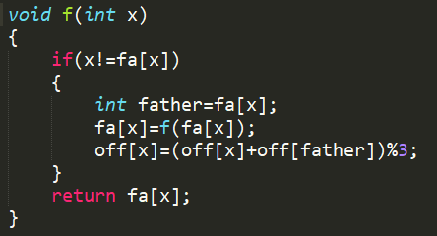
如何维护？
路径压缩时，点u的off值等于点u到根节点的off值之和

Slide 39
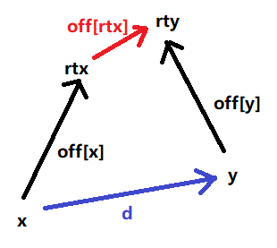
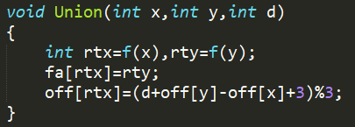
合并时，我们将x所属集合的根节点rtx设置成y所属集合的根节点rty，所以rtx的off值是多少呢？
如下图，x->fa[x]表示off[x]。d是输出就给出的x和y之间的关系
把他们都看成高中学过的向量。
那么off[x]+off[rtx]-off[y]=d
因此off[rtx]=d+off[y]-off[x]

Slide 40
因此，每当给一个输入，如果x和y不属于同一个集合，那表明他们之间之前没有关系，那么这是一句真话，把他们并起来，维护off。
如果x和y属于同一个集合，那么看off[x]-off[y]是否与d相等，如果不等，代表出现矛盾，则说明是一句假话。

Slide 41
POJ-2492-A Bug’s Life
有n<=2000只虫子，m<=1000000次虫子之间的互动。
每次互动是两只虫子之间的互动。
科学家认为互动只发生在异性之间。
给出虫子的互动，判断是否存在同性恋。

Slide 42
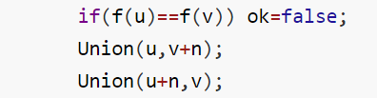
可以用之前讲过的偏移量的方法做，同性偏移量为0，异性偏移量为1 。
虫子数为n，假设并查集中同一个集合中的虫子都是同性的。
新建n个结点[n+1,2n]。
u和u+n是同一只虫子，但性别相反。
给出互动 u v ，如果f(u)==f(v)，那么u v 同性，存在同性恋。
否则合并。
合并的时候Union(u,v+n)，Union(u+n,v)。

Slide 43
莫队算法
莫队算法主要用于一类区间无修改查询问题。
算法思想是通过组织询问的顺序来降低复杂度。
一般来说，如果我们知道[L,R]的答案，能O(1)的求出[L,R+1]，[L,R-1]，[L+1,R]，[L-1,R]，且无修改，离线查询，就能使用莫队算法。

Slide 44
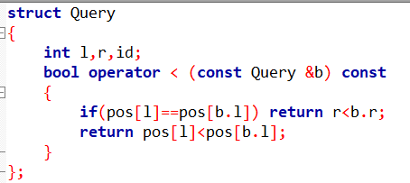
如何对询问进行排序？
将长度为n的区间分成sqrt(n)块。
对于所有询问(Li,Ri)：
首先按L(i)所处的块的编号进行升序排序，块编号相等的询问按R(i)升序排序。

Slide 45
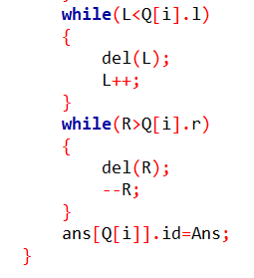
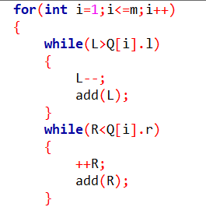

Slide 46
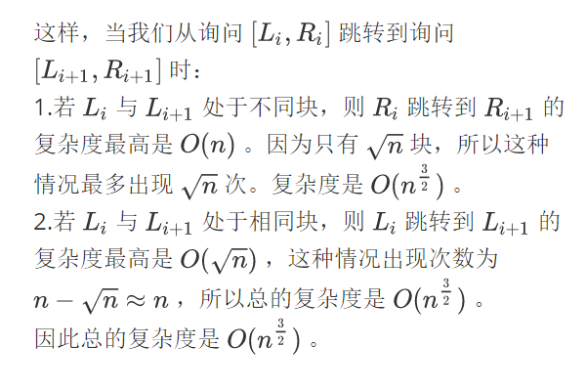

Slide 47
小Z的袜子（http://www.tsinsen.com/A1206###）
小Z有n只袜子，从1到n编号，每只袜子都有颜色。
有m次询问，每次询问区间[L,R]，问如果随机取袜子，取到的两只袜子相同的概率是多少？
N,m<=50000

Slide 48
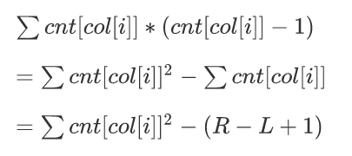

区间[L,R]取袜子的方案数是C(R-L+1,2)=(R-L+1)*(R-L)。
取相同袜子的方案数等于
因此我们只要维护 就行了
当L，R移动一次时，只有一种颜色的cnt值发生变化。
因此Ans=Ans-old_cnt[col[i]]^2+new_cnt[col[i]]^2

Slide 49
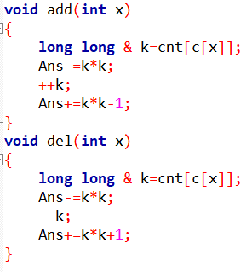

Slide 50
练习题：
线段树：XDOJ-1009-Josephus环的复仇
树状数组：XDOJ-1163-Simple Problem A（+数论知识）
并查集：XDOJ-1157-Tom的树（+图论知识）
ACM-XDU-SUMMERTRAINING-DAY8

